Slide 1
YENİ ÜYE UYUM SEMİNERİ
GDG Murat Çelik

Slide 2
ODTÜ Elektronik Müh. Bölümü Mezunu.
1982 yılında Şişli Rotary kurucularında biri olarak Rotary’e giriş.
1985-86 Yılı Şişli RK Başkanı.
Her yıl Bölgede bir görev.
2006-07 Yılı Bölge Guvernörü.
2014-2020 yılları arası UR Dünya Başkanı Özel Temsilcisi olarak Arnavutluk, Kosova ve K.Makedonya’da görev. (6 yıl)
Şu anda ICC (Ülkelerarası Komiteler) ve Üyelik Komitesi.
Kendi kulübümde Vakıf Komitesi Başkanlığı.

Slide 3
Jennifer Jones-Message for new members

Slide 4
ROTARY’NİN SAĞLADIĞI İMKAN VE DEĞERLER
Dostluk
Liderlik ve mesleki gelişim
Bireysel gelişim
Uluslararası iletişim
Toplumsal bağlantılar
Etik ilkeler
Ailelerimiz için sağlanan imkanlar
Toplum içinde konuşma becerisi
Başkalarının hayatlarına dokunabilme imkanı

Slide 5
Rotary’nin sunduğu başka imkanlar olup olmadığını araştırın. Rotary’de Mutlu olmak için katılım göstermek şarttır.
Öncelikle, eğer açmadıysanız, hemen bir “My Rotary” hesabı açın. Rotary’nin WEB sayfalarında dolaşmaya başlayın.
www.learn.rotary.org sayfasından kayıt yaptırarak sanal ortamda ilgi duyduğunuz bir kursa katılın.

Slide 6
Kulübünüzün tarihi ile ilgili bilgi alın ve web sayfasının olup olmadığını öğrenin.
Kuruluş aşamasını ve geçmişte yapılan proje ve etkinlikleri öğrenin.

Slide 7
Her fırsatta kendinizi tanıtın.
Her toplantıda yeni bir üye ile tanışın.
Kulüp Başkanından kendinizi tanıtmanıza fırsat tanımasını talep edin.

Slide 8
Yetenek ve tecrübelerinizi kulüp üyeleri ile paylaşın.
Yetenek ve tecrübelerinizi sergileyeceğiniz görevler alın.
Kulüp Başkanınızdan görev isteyin.

Slide 9
Size Mentor olarak tayin edilen Rotaryen ile sık sık görüşün, bilgi alın.
O sizi aramaz ise siz onu arayın, çekinmeyin.

Slide 10
Toplumun bir ihtiyacını tesbit ederek kulübünüze bunun ile ilgili bir proje teklif edin.
Başkan ve yönetim kuruluna projenizi anlatın, destek isteyin.

Slide 11
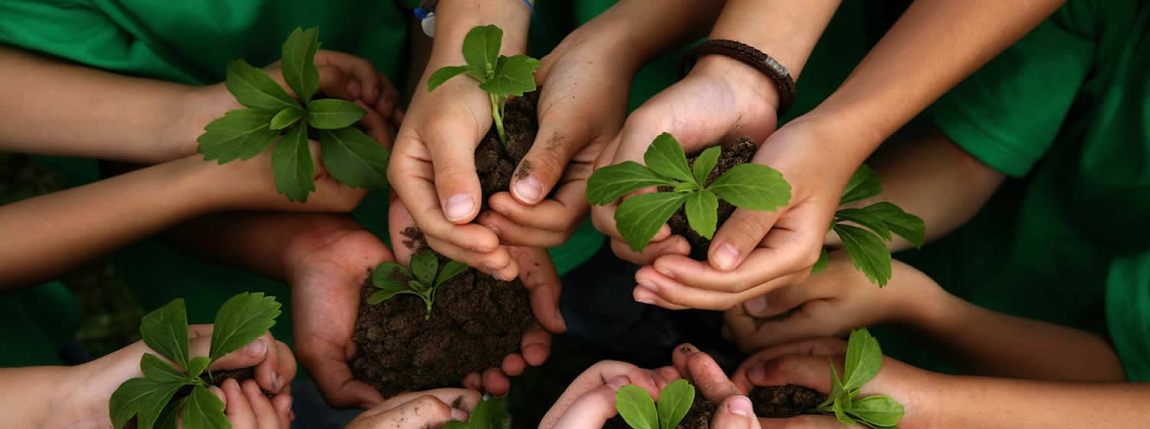
Rotary Vakfını ve programlarını öğrenin.
Unutmayın ki Rotary Vakfını ve sağladığı imkanları öğrenmek, Rotary ile daha fazla tanışmanızı ve sevmenizi sağlar.

Slide 12
Eğer varsa kulübünüzün Interact ve/veya
Rotaract Kulübü ile birlikte çalışın.
Bölgenin ve kulübünüzün düzenlediği RYLA eğitimlerine, kendilerinin ve arkadaşlarının katılmasını teşvik edin.
İmkanınız varsa bir Gençlik Değişim Öğrencisine ev sahipliği yapın.

Slide 13
Bir dostunuzu, arkadaşınızı veya iş hayatından tanıdığınız birisini kulübünüze üye olarak teklif edin.

Slide 14
Kulübünüzün bir yönetim kurulu toplantısına Başkandan izin alarak katılın.
Bu şekilde kulübünüzün yönetimi ve işleyişi hakkında bilgi sahibi olun.

Slide 15
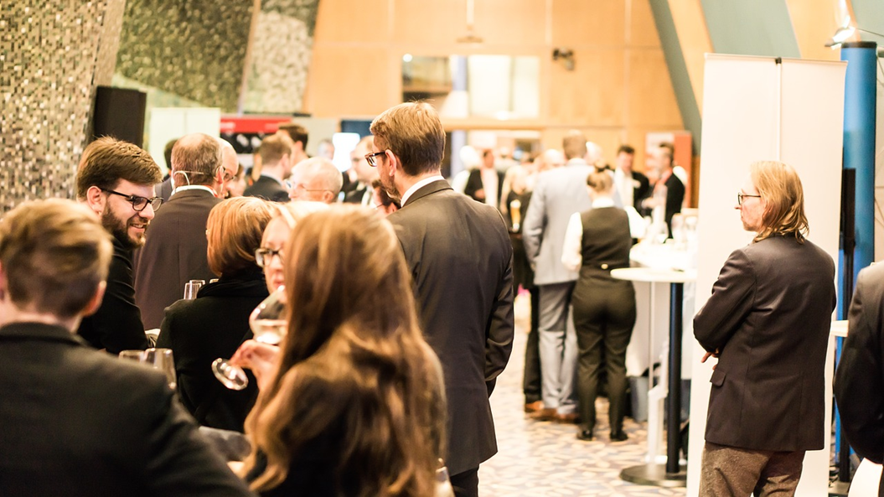
Sizin ile aynı yeteneklere sahip olan kulüp üyeleri ve diğer kulüplerin Rotaryenleri ile bir araya gelin.
Dostluk ve Hobi guruplarını öğrenin.

Slide 16
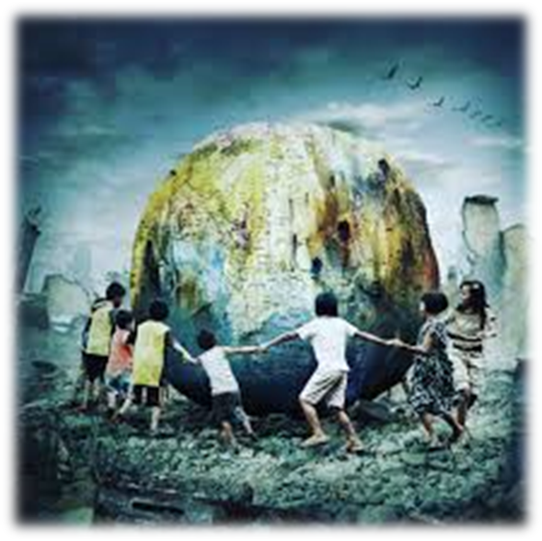
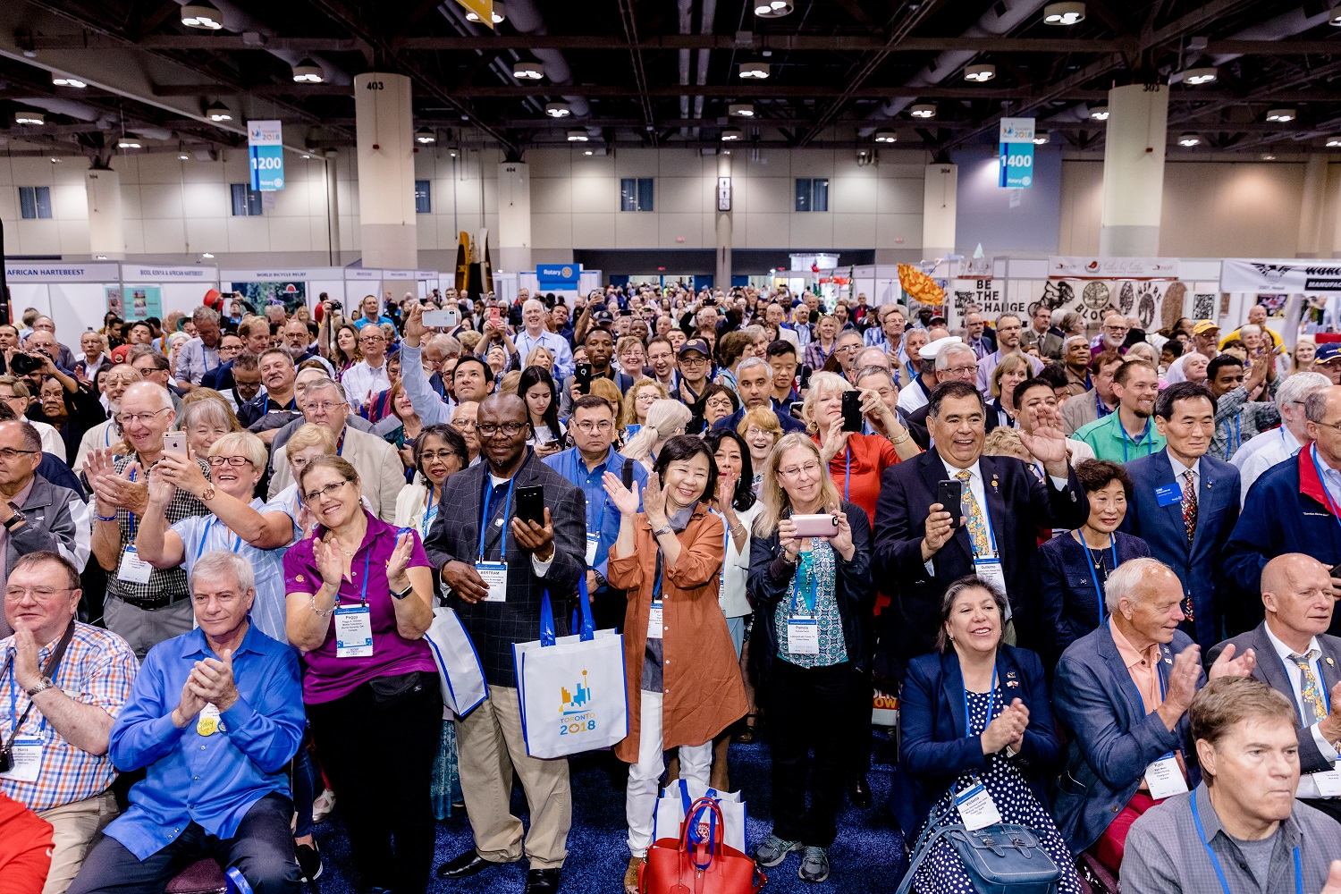
Rotary’nin uluslararası özellikleri ile tanışmak için Ülkelerarası Komiteler (ÜAK/ICC) nedir öğrenin ve görev alın.
Uluslararası toplantıları (Konferans, Konvansiyon, Enstitüler, gibi.) takip ederek, katılın.

Slide 17
Halen birçok Rotaryen’in aktif olarak görev yapmakta olduğu Rotary Eylem Guruplarının (Rotary Action Groups) veya Tartışma Guruplarının (Discussion Groups veya Exchange-Ideas) çalışmalarına katılın.

Slide 18
Barışa destek
Domestic Violence Prevention
Peace
Refugees
Slavery Prevention
Hastalıklarla savaş
Addiction Prevention
Alzheimer's/Dementia
Blindness Prevention
Blood Donation
Diabetes
Family Health/AIDS Prevention
Health Education and Wellness
Hearing
Hepatitis Eradication
Malaria
Mental Health
Multiple Sclerosis
Polio Survivors
Anne çocuk sağlığı
Clubfoot
Reproductive Maternal and Child Health
Temiz su ve hijyen
Menstrual Health and Hygiene
Water, Sanitation and Hygiene
Eğitime destek
Basic Education and Literacy
Çevre koruma
Endangered Species
Environmental Sustainability
Yerel ekonomilere destek
Community Economic Development
Disaster Assistance
Birden fazla konu ile uğraşan guruplar
Food Plant Solutions

Slide 19
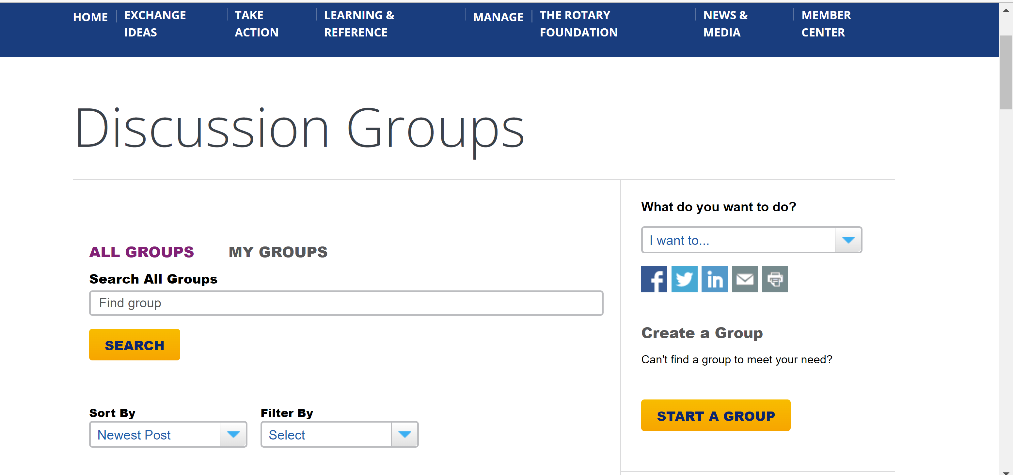
TARTIŞMA VEYA FİKİR ALIŞVERİŞİ GURUPLARI

Slide 20
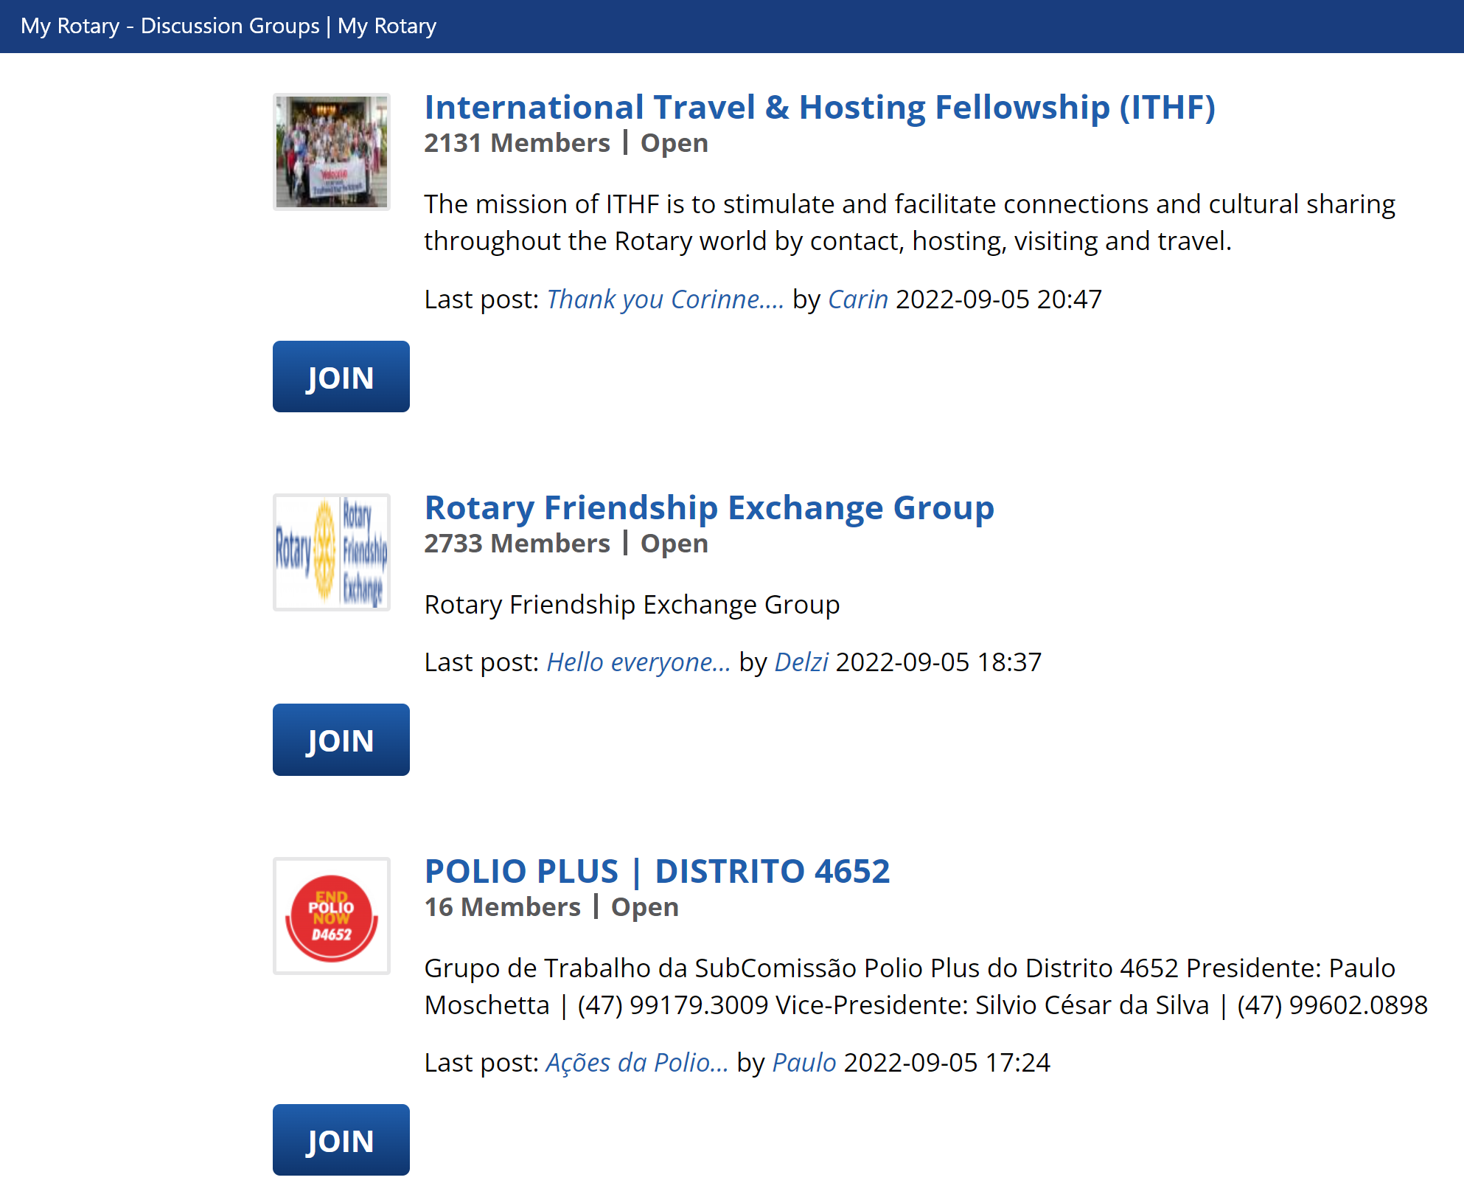

Slide 21
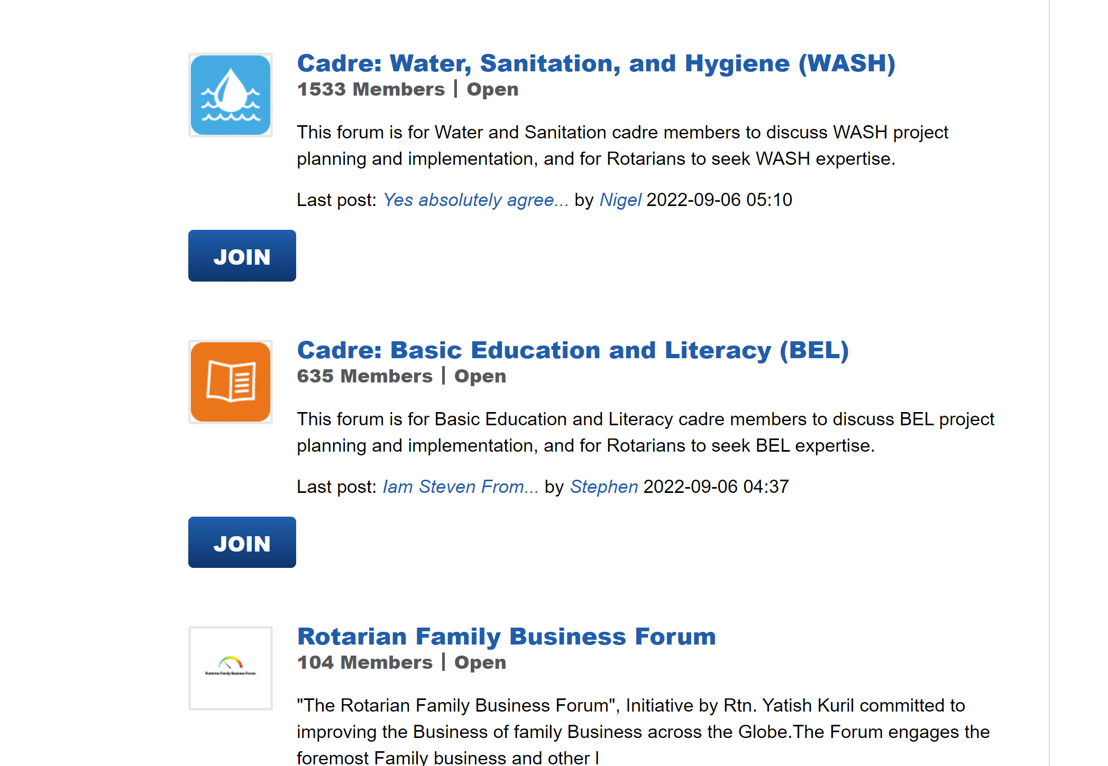

Slide 22
ROTARY ORTAK İLGİ ALANI VEYA HOBİ GURUPLARI

Slide 24
Fellowship

Slide 25
HOBİSİ VEYA İLGİLENDİĞİ BİR KONUSU
OLAN VAR MI?

Slide 26
*4x4 vehicles
Alsace
Amateur Radio
Antique Automobiles
Argentine Culture
Badminton
Bathhouse
Beard and Moustache
Bee
Beer
Bird Watching
Bowling
Camping
Caravanning
Chess
Comedy
Computer Users
Corporate Social Responsibility
Cricket
Cruising
Cultural Heritage
CurlingGenealogists
Cycling
Doll Lovers
Draughts (Checkers)
E-Clubs
Editors and Publishers
Educators
Empowering Women
Entrepreneurs
Environment
Esperanto
Ethics
European Philosophy
Executive Managers
Fishing
Flying
Gin
Global Development
Go
Golf
Gourmet Cooking
Graphic Designers
Healthcare Professionals
Hiking
Home Exchange
Honorary Consuls
Horseback Riding
Hunting
Internet
Italian Culture
Jazz
Kites
Latin Culture
Lawyers
Leadership

Slide 27
LGBT+
Magicians
Magna Graecia
Marathon Running
Metalhead
Military Veterans
Motorcycling
Music
Old and Rare Books
Palmwine
Past District Governors
Peace Fellows
Photographers
Pickleball
Public Health
Quilters and Fiber Artists
Railroads
Recreational Vehicles
Rotary Global History
Rotary Heritage and History
Rotary Means Business
Rotary on Pins
Rotary on Stamps
Rowing
Rum
Scouting
Scuba
Shooting Sport
Singles
Skiing
Social Networks
Strategic Planning
Surfing
Table Tennis
Tennis
Total Quality Management
Travel and Hosting
Triathlon
Urban Gardening
Vintage Collectables
Wellness and Fitness
Whisk(e)y
Wildlife Conservation
Wine
Yachting
Yoga
100+ hobi gurubu

Slide 28
ROTARY DOSTLUK DEĞİŞİM

Slide 32
DOSTLUK BULUŞMALARI
HER AYIN SON CUMASI, SAAT 19:30 DAN İTİBAREN…….
ÖZELLİKLE YENİ ÜYELERİN VE ADAY ÜYELERİN KATILMALARI ÇOK ÖNEMLİ.
HOBİ GURUPLARININ, EYLEM GURUPLARININ KATILARAK KENDİLERİNİ TANITMALARI…

Slide 33
YENİ ÜYELER OLARAK ŞU KONULARI ARAŞTIRIN, BİLGİ ALIN…….
Uluslararası çok büyük bir organizasyonun parçası olduğunuzu,
Bu organizasyonun parçası olan üyelerin hizmet odaklı tutkularının olduğunu (Kendinden önce hizmet),
Rotary’nin amaç ve değerlerini,
Bizlere, “Çocuk Felcini Dünya Yüzeyinden Silme” gibi bir miras bırakıldığını,
Rotary’nin nasıl başlayıp nasıl uluslararası bir kuruluşa dönüştüğünü, ve,
Rotary terimlerini, gelenek ve göreneklerini, yazılı olmayan kurallarını, araştırın……

Slide 34
Yeni üyeler olarak kulüplerinizde aşağıdakilerden hangilerini yaptınız?
“Rotary Foundation Reference Guide” ve “Connect for Good” adlı yayınları okudum.
Her hafta toplantılarda kendimi iki üyeye tanıttım.
Mentorum (Danışmanım) ile buluştum ve görüştüm.
Yeni Üye Kampına katıldım.
Kulüp Yönetim Kurulu toplantısına katıldım.
Bir Bölge etkinliğine katıldım.(Bölge Konferansı, gibi.)
“My Rotary” hesabı açtım.
Hizmet projelerinde görev aldım.

Slide 35
Bir kulüp komitesine katıldım.
Kulüp toplantılarına katılıyorum.
“Learning Center” de bir eğitime katıldım.
Kulübüm ile ilgili bilgi aldım (tarihi, web sitesi, gibi.)
Bir arkadaşımı toplantımıza davet ettim.
Kulüp web sitemize ve Rotary.org sayfalarında gezindim, araştırdım.
Kulüp üyesi olarak mali sorumluluklarım ile ilgili bilgi aldım…

Slide 36
Eğer çoğuna “EVET” cevabı verdiyseniz ve eğleniyorsanız, artık………
ROTARYEN OLMAYA ADIM ATTINIZ.

Slide 37
Hiç bir zaman unutmamalıyız ki; Yeni üyeler için ilk aylar hatta yıllar çok önemlidir.
Rotary’den en çok ayrılmalar bu yıllar içinde olur. Sabır ile devam etmek en önemli anahtardır.

Slide 38
İyi Maaş ????
Mentorluk sağlamak
Zorluklar ile mücadele
Terfi etme imkanı
İlgilenmek
Takdir etmek
Değer vermek
Yetki vermek
Görev vermek
Güvenmek

Slide 39
SİZLERE BAŞARILI, EĞLENCELİ, DOSTLUKLAR İLE DOLU VE ZEVK ALDIĞINIZ BİR ROTARY YAŞAMI DİLİYORUM.
TEŞEKKÜRLER.
BİR SORUNUZ OLURSA: mcelik@eksas.com.tr
veya
Rotary 2420.Bölge sayfasından: ÜSEP Bağlantısı

